Slide 1
Communauté des maladies émergentes et zoonotiques Identification des risques émergents par l’intelligence collective
CMEZ – Point du réseau avicole du SCSSA
15 septembre 2023
www.cezd.ca

Slide 2
Détections de l’IAHP au Canada chez les oiseaux domestiques à la fin août
Détections canadiennes chez les oiseaux domestiques, site Web de l’ACIA
Province | Nouveaux cas depuis le 24 mai 2023 | Commerciaux Petits troupeaux | Aviaires Non aviaires | Rapports de situation au 28 juillet 2023
Colombie-Britannique | Aucun nouveau cas | Commerciaux – 78 Petits troupeaux – 26 | Aviaires – 95 Non aviaires – 9
Alberta | 1 cas à confirmer | Commerciaux – 38 Petits troupeaux – 23 | Aviaires – 44 Non aviaires – 17
Saskatchewan | Aucun nouveau cas | Commerciaux – 16 Petits troupeaux – 16 | Aviaires – 26 Non aviaires – 6
Manitoba | Aucun nouveau cas | Commerciaux – 17 Petits troupeaux – 4 | Aviaires – 17 Non aviaires – 4
Ontario | Aucun nouveau cas | Commerciaux – 32 Petits troupeaux – 15 | Aviaires – 42 Non aviaires – 5
Québec | Aucun nouveau cas | Commerciaux – 39 Petits troupeaux – 8 | Aviaires – 44 Non aviaires – 3
Nouveau-Brunswick | Aucun nouveau cas | Commerciaux – 0 Petits troupeaux – 2 | Aviaires – 1 Non aviaires 1
Nouvelle-Écosse | Aucun nouveau cas | Commerciaux – 2 Petits troupeaux – 4 | Aviaires – 3 Non aviaires – 3
Totaux | Aucun nouveau cas! | Commerciaux 222 Petits troupeaux 100 | Aviaires 272 Non aviaires 50
Notes:
SitReps are no longer being distributed
Last PCZ was revoked
No new cases in Canada!

Slide 3
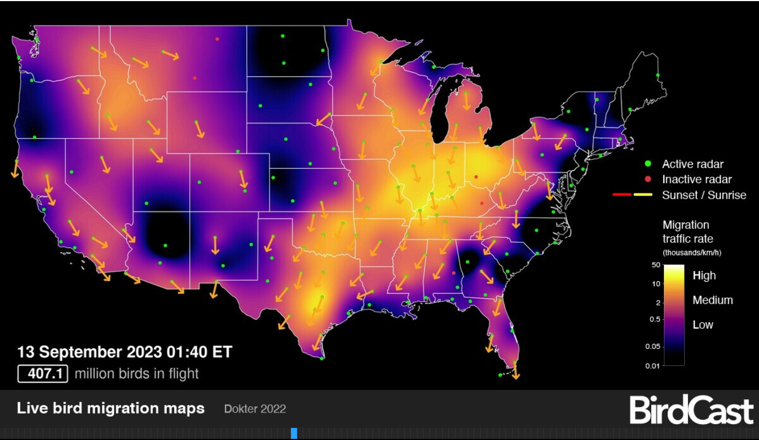
Migration des oiseaux sauvages
Notes:
The Wild bird migration is well underway with hundreds of millions of birds in flight now.

Slide 4
Influenza aviaire H5N1 chez les oiseaux sauvages
Tableau de bord avec filtre du 2 juin au 13 sept. 2023
La plupart des cas suspectés et positifs pour H5
Ontario : cormoran, lignée entièrement eurasienne H5N1
Nouvelle-Écosse : sterne pierregarin, lignée entièrement eurasienne H5N5
RCSF
Tableau de bord sur les oiseaux sauvages
Notes:
Image from filtering dashboard from Mar 3 – May 31

Slide 5
États-Unis : Détections de l’IAHP chez les oiseaux domestiques
Aucune détection chez les oiseaux domestiques au cours des 30 derniers jours
Les dernières remontent à la fin juillet et au mois d’août dans un marché d’oiseaux vivants de l’État de New York
Notes:
Washington:
https://www.seattletimes.com/seattle-news/health/wa-officials-warn-of-bird-flu-outbreak-in-state-park-more-than-1700-dead-birds-removed/
https://wahis.woah.org/#/in-review/4451?reportId=162659&fromPage=event-dashboard-url
https://www.fisheries.noaa.gov/feature-story/highly-pathogenic-avian-influenza-found-seals-marrowstone-island-puget-sound

Slide 6
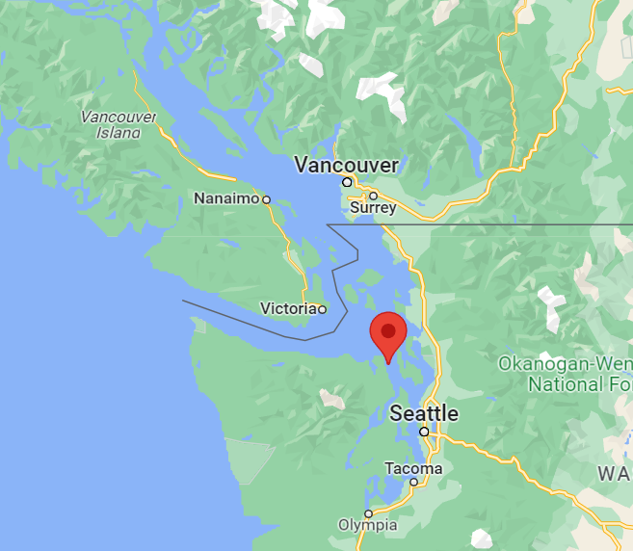
États-Unis : Détections chez les oiseaux sauvages
L’influenza aviaire hautement pathogène trouvée chez des phoques de l’île de Marrowstone à Puget Sound | NOAA Fisheries
3 phoques de Puget Sound (WA) étaient positifs pour l’IAHP H5N1
Trouvés échoués sur l’île de Marrowstone en août
Première incidence de l’IAHP chez des mammifères marins sur la côte Ouest des États-Unis
Plus de 1 700 sternes caspiennes et goélands ont été évacués de Rat Island (réserve faunique de l’État de Washington)
Notes:
Washington:
https://www.seattletimes.com/seattle-news/health/wa-officials-warn-of-bird-flu-outbreak-in-state-park-more-than-1700-dead-birds-removed/
https://wahis.woah.org/#/in-review/4451?reportId=162659&fromPage=event-dashboard-url
https://www.fisheries.noaa.gov/feature-story/highly-pathogenic-avian-influenza-found-seals-marrowstone-island-puget-sound
South Africa:
http://empres-i.fao.org/eipws3g/2/obd?idOutbreak=361464&rss=t
Nigeria: http://empres-i.fao.org/eipws3g/2/obd?idOutbreak=361689&rss=t
5098 cases (1878 deaths, 3220 destroyed)

Slide 7
L’IAHP chez les oiseaux sauvages en Europe
Notes:
Wild bird reports have been ongoing, and almost 38% greater numbers than reported in first 9 months of 2022

Slide 8
Réassortiment du virus de l’IAHP en Europe
Le génotype « BB » a émergé en 2023 – recombinant avec H13
Dès mai-juin, 90 % de « BB »
Le génotype BB est maintenant dominant
Chez les oiseaux sauvages et d’élevage
Chez les renards et visons d’élevage
Les oiseaux de mer sont touchés à l’intérieur des terres en plus des zones côtières
Le nombre croissant d’espèces d’oiseaux sauvages impliquées dans l’épidémie de A(H5) pourrait modifier le schéma de propagation du virus.
Avian Influenza Overview April – June 2023 (wiley.com)
Notes:
A(H5N1) virus continues to circulate in breeding colonies of black-headed gulls, affecting now also juvenile birds that have hatched and are fledging, resulting in high mortality. At the same time, as predicted in the last report ,the host range has been expanded to other gulls and terns, including Mediterranean gulls, black-legged kittiwakes, common terns and sandwich terns . During this reporting period, compared to the situation observed in 2022, seabird species were not only found along coastlines but also in land. The increasing number of wild bird species involved in the A(H5) epidemic may alter the pattern of virus spread.

Slide 9
IAHP : Oiseaux domestiques en Europe
 | 2022 (au 1er sept.) | 2023 (au 1er sept.)
Nombre de pays européens ayant signalé l’IAHP chez des oiseaux domestiques (H5N1 et H5) | 24 | 24
Nombre de détections chez des oiseaux domestiques (H5N1 et H5) | 1 863 | 480
Neuf premiers mois de 2023 :
Même nombre de pays ayant signalé des cas domestiques (24)
Baisse marquée des cas en général (de 1 863 à 480)

Slide 10
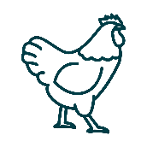
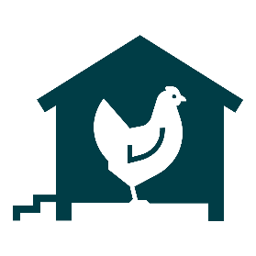
France : Canards domestiques
Les canards domestiques ont représenté une grande partie des cas détectés en Europe en 2023
La France a eu la plus grande proportion de ces cas
Le virus n’a pas été introduit indépendamment par des oiseaux sauvages
Le génotypage indique qu’il a été propagé de ferme en ferme

Slide 11
Grippe aviaire : le groupe landais Maïsadour prêt à vacciner les canards dès le 1er octobre (francebleu.fr)
La vaccination des canards de chair est obligatoire
Il est prévu de vacciner entre 60 000 et 80 000 canards par semaine à partir du 1er octobre 2023
L’État français a commandé 80 millions de doses au laboratoire allemand Boehringer Ingheleim
La première dose sera administrée sur des canetons de 10 jours
La seconde sera injectée 18 jours plus tard
L’objectif est de vacciner entre 800 et 1 000 animaux par heure

Slide 12
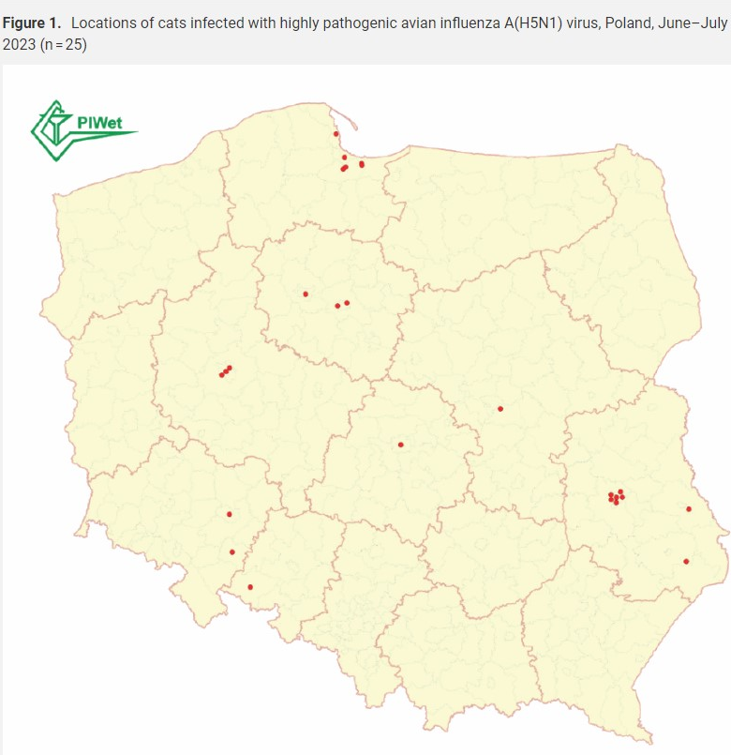
Pologne : L’IAHP chez des chats domestiques
Juin – Décès de chats domestiques dans des ménages un peu partout en Pologne
> 70 cas suspectés
H5N1 confirmée chez 29 chats sur 46 et 1 caracal testés
Signes cliniques : symptômes neurologiques et respiratoires, y compris convulsions et respiration difficile
Notes:
**One news source states that chicken purchased at a shop was given to a cat raw and this was chicken for human consumption.
*isolates all the same, closest to white stork (wildlife virus)

Slide 13
Pologne : Virus H5N1 chez les chats
Tous les chats n’avaient pas accès à l’extérieur
La cause? L’enquête se poursuit
Le poulet cru?
Le poulet cru dans l’alimentation est impliqué, mais son rôle n’est pas prouvé
Sur 5 échantillons d’aliments testés, 1 était positif pour le virus infectieux (BNO News – une source fiable?)
Même génotype que pour les oiseaux sauvages et la volaille
très apparentés
Source commune suspectée – pas encore identifiée
Les 70 personnes identifiées comme étant des contacts étroits sont toutes asymptomatiques
Notes:
Sources:
https://www.eurosurveillance.org/content/10.2807/1560-7917.ES.2023.28.31.2300366
https://www.eurosurveillance.org/content/10.2807/1560-7917.ES.2023.28.31.2300390
Risk is assessed as low to moderate for those living with infected cats, low for the general population
No cat to cat transmission has been identified
https://www.gavi.org/vaccineswork/silence-cats-should-we-worry-about-deadly-bird-flu-outbreaks-mammals

Slide 14
Corée du Sud : L’IAHP H5N1 chez des chats
La souche H5N1 a été confirmée chez 5 chats dans deux refuges différents à Séoul
Dans le premier refuge, 38 chats sont morts en un mois, et l’IAHP H5N1 a été confirmée dans 2 cas
Une recherche de contacts humains a été effectuée; les contacts identifiés jusqu’à maintenant sont asymptomatiques
Il a été déterminé que des aliments pour animaux de compagnie sont la source probable de l’éclosion
Notes:
2 cats positive in 1 shelter, 3 cats positive in a 2nd
Anorexia & respiratory symptoms reported in cats
1 died in hospital under veterinary care
Food tested: “Nature’s row” – in May, 2023 found that they were manufacturing food without proper sterilization techniques
Media reports August 1st of cat food recall
Immediate order for the manufacture to stop manufacturing & selling the food and to recall products
Food was either “Balanced Chicken” or “Balanced Duck” by Tosil Tosil Kitchen
LINKS:
https://www.cidrap.umn.edu/avian-influenza-bird-flu/south-korea-detects-h5n1-avian-flu-shelter-cats
https://www.mafra.go.kr/home/5109/subview.do?enc=Zm5jdDF8QEB8JTJGYmJzJTJGaG9tZSUyRjc5MiUyRjU2Njk0OSUyRmFydGNsVmlldy5kbyUzRg%3D%3D
https://www.koreaherald.com/view.php?ud=20230730000086
https://www.reuters.com/business/healthcare-pharmaceuticals/south-korea-detects-h5n1-bird-flu-two-cats-shelter-2023-07-26/
https://afludiary.blogspot.com/search?updated-max=2023-08-02T08:48:00-04:00&max-results=6
Food manufacturer: https://smartstore.naver.com/tosiltosilrestaurant/notice/detail?id=5000553560

Slide 15
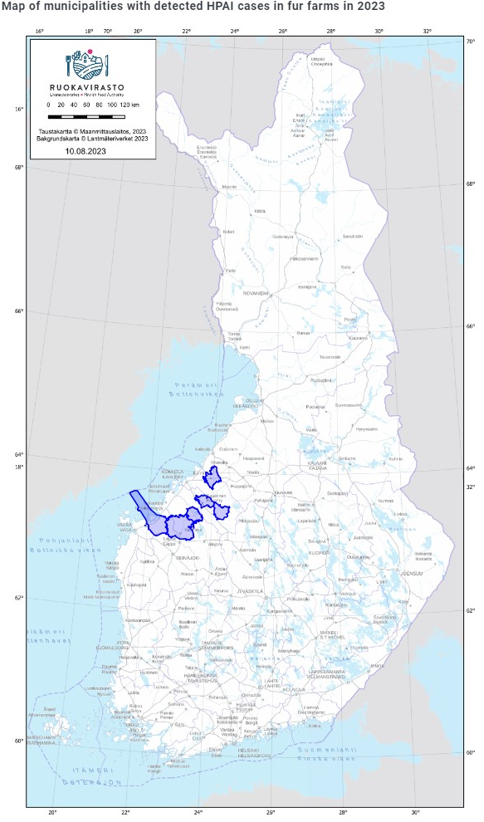
Finlande : L’IAHP dans des fermes d’élevage d’animaux à fourrure
Contexte :
> 500 fermes d’élevage d’animaux à fourrure, la plupart dans l’Ouest du pays
Espèces élevées : vison d’Amérique, renard arctique (bleu), renard roux (argenté), renards de races croisées, chien viverrin, martre
Les fermes ont habituellement un toit et sont sans murs fermés
13 juillet : l’autorité alimentaire finlandaise a déclaré la détection de l’IA chez des renards dans des fermes d’élevage d’animaux à fourrure
26 fermes d’élevage d’animaux à fourrure
La taille des fermes touchées varie entre 600 et 50 000 animaux
Notes:
First incidence in farmed fur animals – previously 2 detections in WILD foxes
With HPAI being added to list of diseases to be combated, animal health authorities have the right to take the necessary measures to eradicate the infection and prevent the spread of the disease. Owners will be entitled to receive compensation from the government for killed animals.
While the source of infection of these 5 farms remains unclear, authorities are looking at a variety of sources of contamination, including feed and feed storage facilities.
LINKS:
https://www.ecdc.europa.eu/sites/default/files/documents/communicable-disease-threats-report-week-28-2023.pdf
https://wahis.woah.org/#/in-review/5119?reportId=161810&fromPage=event-dashboard-url
https://www.ruokavirasto.fi/elaimet/elainten-terveys-ja-elaintaudit/elaintaudit/ajankohtaista-elaintaudeista/turkistarhan-ketuilla-todettu-lintuinfluenssaa/
https://www.ruokavirasto.fi/elaimet/elainten-terveys-ja-elaintaudit/elaintaudit/ajankohtaista-elaintaudeista/lintuinfluenssaa-myos-neljan-turkistarhan-elaimissa/
https://valtioneuvosto.fi/en/-//1410837/finland-intensifies-measures-to-combat-avian-influenza-at-fur-farms
https://www.ruokavirasto.fi/en/animals/animal-health-and-diseases/animal-diseases/poultry/avian-influenza/avian-influenza-in-finland/
https://afludiary.blogspot.com/

Slide 16
Finlande : L’IAHP dans des fermes d’élevage d’animaux à fourrure
Le génotype BB a été confirmé dans ces fermes d’élevage d’animaux à fourrure
On soupçonne qu’il a été introduit par des oiseaux sauvages, puis transmis entre les animaux à fourrure
Détection chez des mammifères sauvages : renard et loutre dans l’Ouest de la Finlande (premières détections chez des mammifères sauvages en 2023 au pays)
L’autorité alimentaire finlandaise ordonne l’euthanasie de tous les animaux des fermes d’élevage d’animaux à fourrure infectées par l’influenza aviaire – Autorité alimentaire finlandaise (ruokavirasto.fi)
Notes:
LINKS:
https://www.ecdc.europa.eu/sites/default/files/documents/communicable-disease-threats-report-week-28-2023.pdf
https://www.ruokavirasto.fi/en/animals/animal-health-and-diseases/animal-diseases/poultry/avian-influenza/avian-influenza-in-finland/
Map taken from this website
https://www.eurosurveillance.org/content/10.2807/1560-7917.ES.2023.28.31.2300400

Slide 17
Résultats d’études scientifiques
Epidemiology-driven approaches to surveillance in HPAI-vaccinated poultry flocks aiming to demonstrate freedom from circulating HPAIV – ScienceDirect
Eurosurveillance | Highly pathogenic avian influenza A(H5N1) virus infection on multiple fur farms in the South and Central Ostrobothnia regions of Finland, July 2023
Frontiers | Age is a determinant factor in the susceptibility of domestic ducks to H5 clade 2.3.2.1c and 2.3.4.4e high pathogenicity avian influenza viruses (frontiersin.org)
H5N1 highly pathogenic avian influenza clade 2.3.4.4b in wild and domestic birds: Introductions into the United States and reassortments, December 2021-April 2022 - PubMed (nih.gov)
Publication anticipée - Limited outbreak of highly pathogenic influenza A(H5N1) in herring gull colony, Canada, 2022, Emerging Infectious Diseases Journal, vol. 29, nº 10 (octobre 2023) – CDC
https://www.offlu.org/wp-content/uploads/2023/08/OFFLU-statement-HPAI-wildlife-South-America-20230823.pdf
Viruses | Texte intégral gratuit | Recurring trans-Atlantic incursion of clade 2.3.4.4b H5N1 viruses by long distance migratory birds from Northern Europe to Canada in 2022/2023 (mdpi.com)

Slide 18
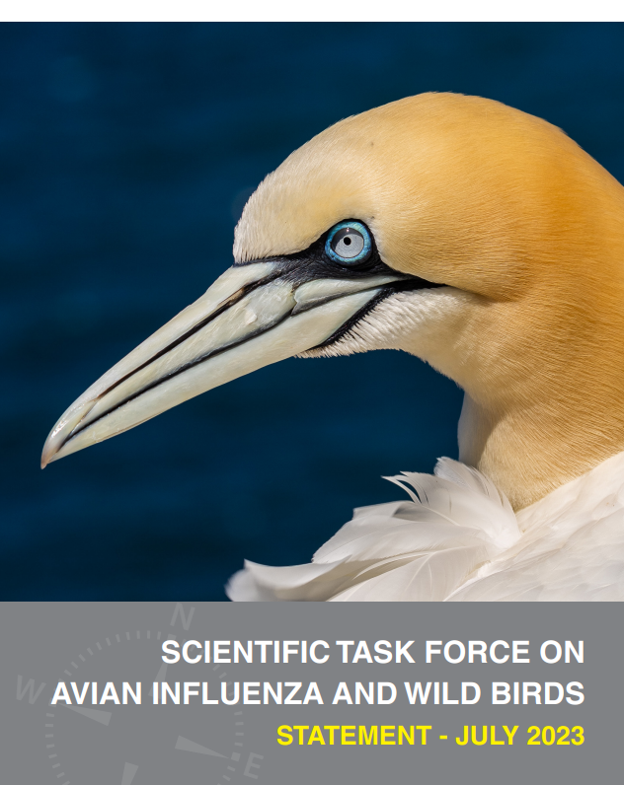
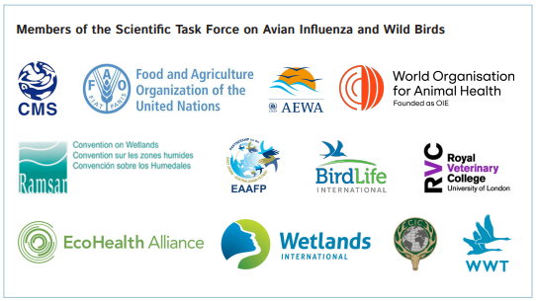
DÉCLARATION DU GROUPE D’ÉTUDE SCIENTIFIQUE SUR LA GRIPPE AVIAIRE ET LES OISEAUX SAUVAGES - JUILLET 2023
Influenza aviaire H5N1 de haute pathogénicité chez les oiseaux sauvages – Effets sans précédent sur la conservation et besoins urgents
Le but est d’informer les parties prenantes (gouvernements, contrôle sanitaire, gestion de la faune, gestion des sites, conservation et secteurs avicoles) de la présence des virus de l’IAHP chez les oiseaux sauvages et des interventions qui s’imposent.
Notes:
The Convention on Migratory Species (CMS) and the Food and Agriculture Organization (FAO) co-convened the Scientific Task Force on Avian Influenza and Wild Birds in 2005. It works as a communication and coordination network and continues to review the role of wild birds in the epidemiology of AI and the impact of the disease on wild birds, promoting a balanced opinion based on currently available evidence. Task Force observers include the United Nations Environment Programme, World Health Organisation and World Organisation for Animal Health. Task Force members are displayed here.
Purpose
The purpose of the statement is to inform stakeholders in governments, disease control, wildlife management, site management, conservation and poultry sectors about HPAI viruses in wild birds and appropriate responses. The statement provides firstly a situation update and secondly recommendations and guidance for those responding to the threat of HPAI to wild birds.
https://www.cms.int/en/publication/h5n1-high-pathogenicity-avian-influenza-wild-birds-unprecedented-conservation-impacts

